Slide 1
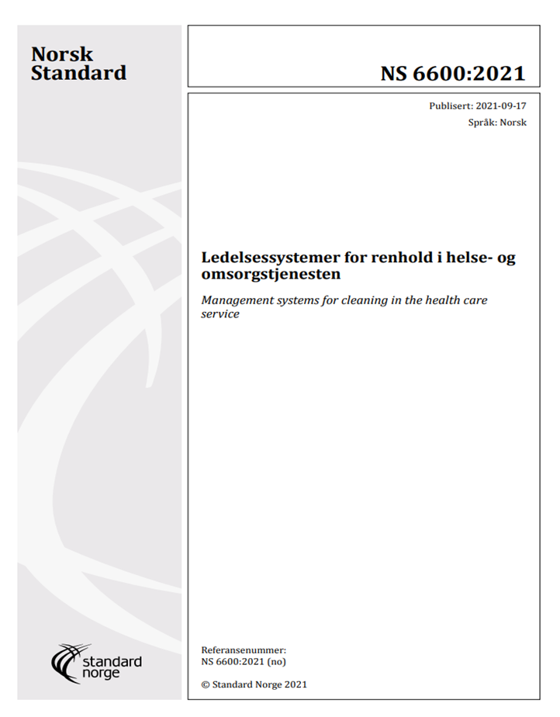
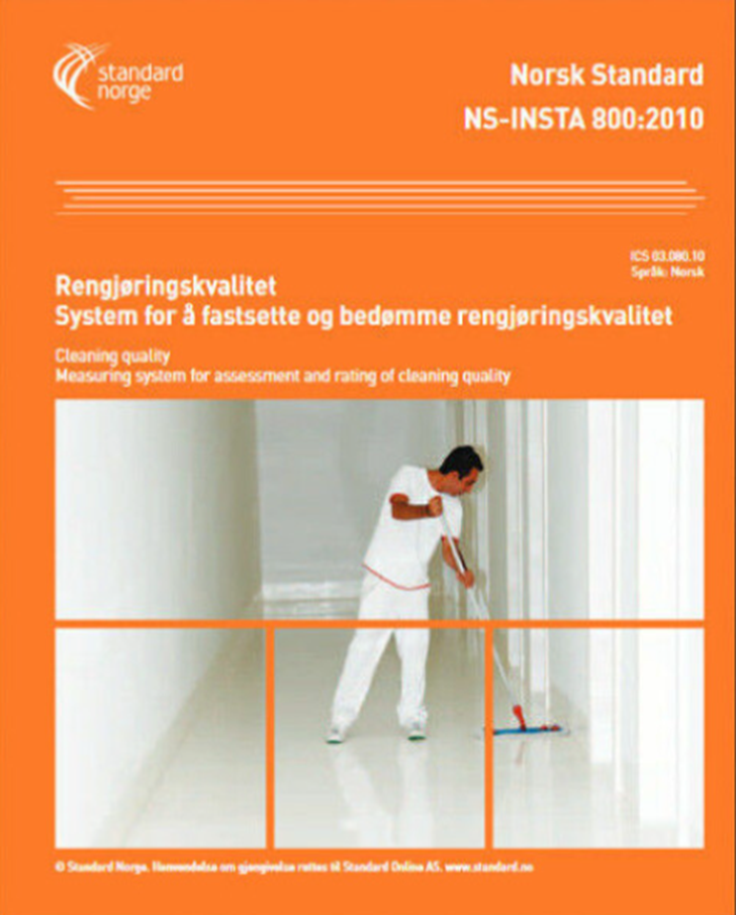
Det du ikkje ser – ta ein kontroll!
Kvalitetsikre reinhaldet i pasientnære områder
Notes:
Då skal eg snakke om eit prosjekt reinhaldsavdeling og smittevern i Helse Førde har jobba med siste halve året.
Eit prosjekt i forhold til å kvalitetsikre reinheit i pasienære områder.
Vi har følgt standaren NS 6600:2021 Ledelsesystemer for reinhold i helse- og omsorgstjenetsen slik vi meiner vi kan bruke standare.
Standaren bygger rundt prinsippet om kontinuerlig forbedring og kvalitetsarbeid, og bygger på renholdsstandarden NS-INSTA 800-1,MEN i tillegg stiller den krav knyttet til: Nivåer for reinhet i ulike rom

Slide 2
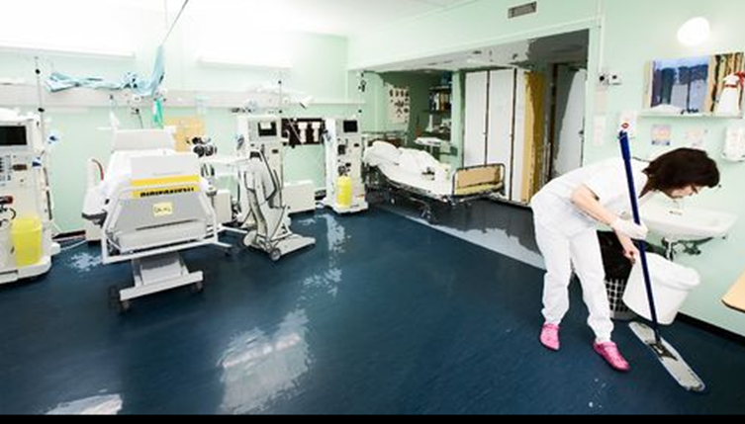

Bakgrunn
Tilbakemeldingar frå avdelingane;
« dårleg reinhald, skite, støvete»
11 saker meldt i synergi, 2018-2021:
- Skite og sterk urinlukt på bad
- Dårleg reinhald, rot på golv
- Tilgrisa toalett
- Manglande reinhald
- Ikkje dagleg reinhald på smitterom
- Utbrot
Notes:
Fordi det har dei siste ti åra vore stort fokus på kontaktpunkt (risikopunkt) og overflater, grunna aukande smitteoverføring av resistente mikroorganismar i sjukehus. Det har ført til aukande merksemd på reinhaldet, og nye krav og verktøy har kome til
Tilbakemeldingar frå tilsette i avdelingane og synergi

Slide 3

Medlemmer i arbeidsguppa
Frå reinhaldsavdelinga:
- Avdelingssjef
- Seksjonsleiar frå alle tre sjukehusa i S. og F.
- Fagleiar for reinhaldane
- Reinhaldsoperatør
- Hygienesjukepleiar frå smittevern

Slide 4

Leiarforankring
Søknaden blei godkjend, og vi fekk mandat frå kvalitetsutvalget (KU) i Helse Førde til å gjennomføre prosjektet
Notes:
Standaren seier noko om at øverste leiing i organisasjonen skal sikre at systemer innen renhold i helsetjenesten er i samsvar med kravene i dette dokumentet Standarden 6600 .

Slide 5
Idemyldring
Vi må sjå på prosedyrane våre!!
Avgrense!
Til kva avdeling?
Definere kritisk kontaktpunkt
Les og forstå standarden!
Er opplæringa god nok? Reinhaldstralle/utstyr?
Korleis bruke talla?
Lære ATP og hygicult- kontroll. Kva er forskjellen?
Innføre kontroll, men ikkje alt på ein gong, men heller litt og litt?
Spennande!
Vi må bruke tid på prosjektet?
Bruker vi klutane på rett måte??
Standard, kva er det?
Notes:
Reinhald er sett saman av ulike nasjonaliteter, med og uten fagbrev innan reinhald, språk kan til tider vere utfordrande. Idemulding: undring, plassere ord og uttrykk, korleis starte prosjektet.

Slide 6
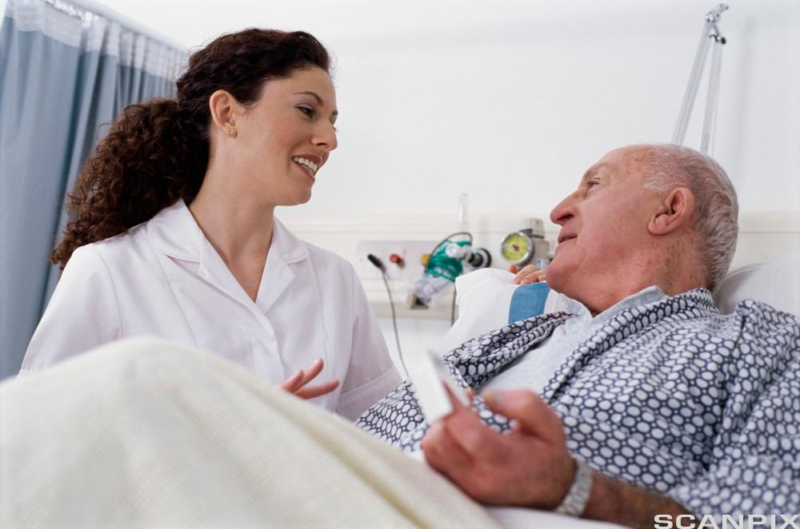

Mål for prosjektet
Kvalitetsikre reinhaldet i pasientnære områder

Slide 7
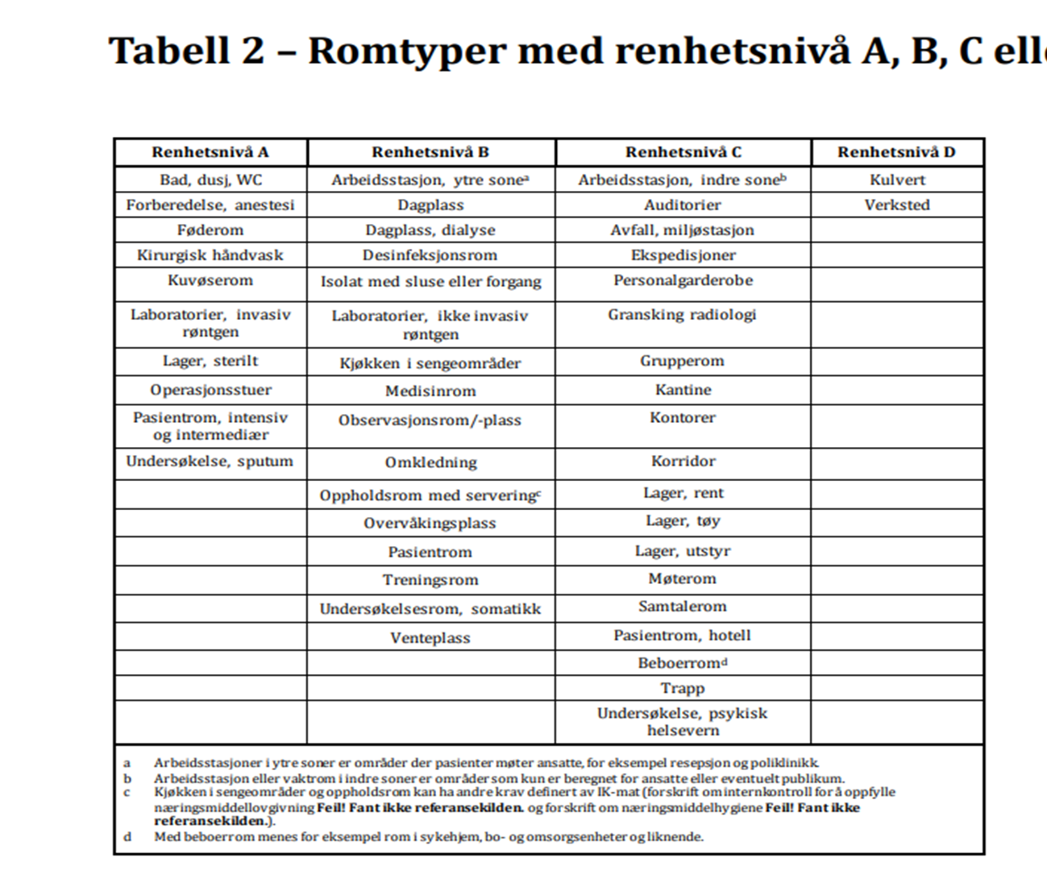
Nivå for reinheit
Romma er delt inn i ulike nivå for reinheit (A-D):
- Nivå A er bad, dusj, wc
- Nivå B er pasientrom
Notes:
Rom blir delt inn etter nivå for reinheit A-D etter kor stor smittefaren, infeksjonsrisiko er., Krav til reinheitsnivået er rekna utifrå ei risomatrise (ROS- analys) som kombinerer sannasynlegheit for og konsekvenser av smitte
Standaren seier noko om kva system vi må ha for å kunne etterleve krava som vert stilt--- definere leiing, utarbeiding av nødvendig utstyr, prosedyre, dokumentasjon på opplæring, vaskeprosess temp kontoll ,

Slide 8
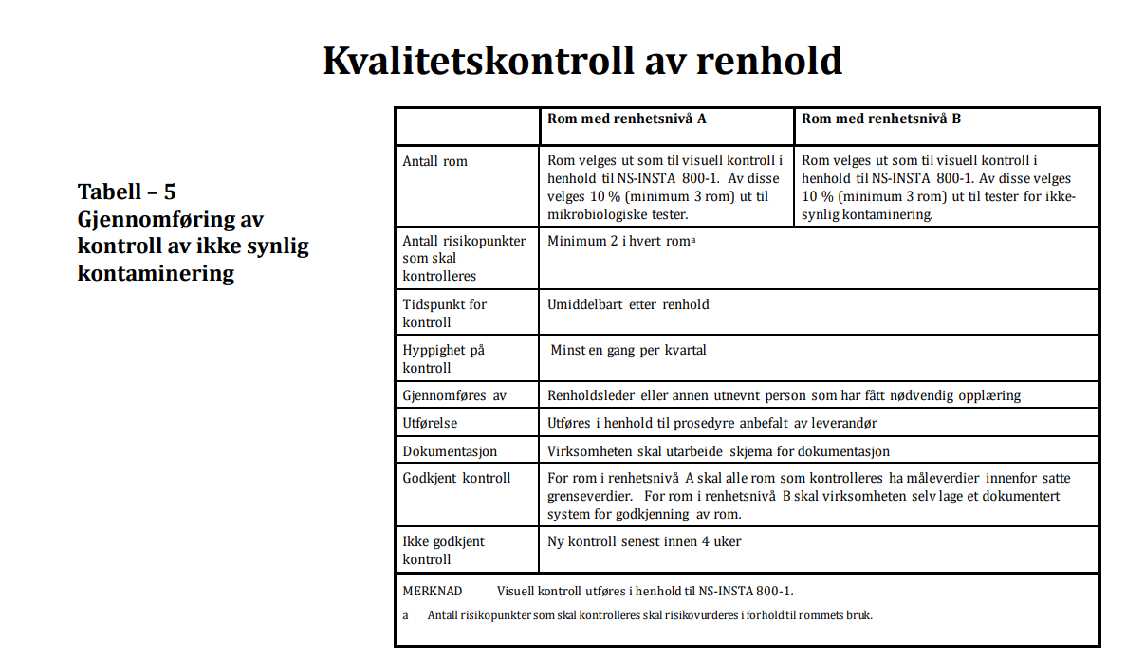
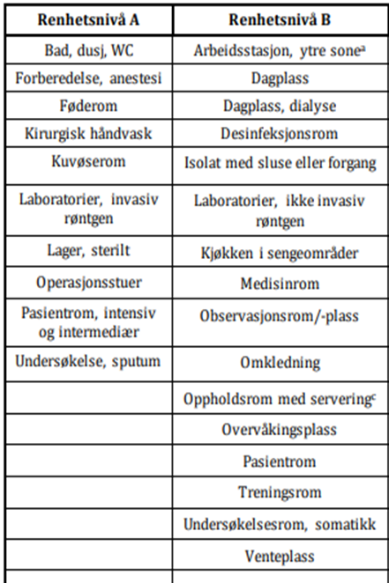
Risikopunkt
Nivå A for reinhald i bad/wc
- Nedspylingsknapp WC
- Armlene WC
- Dørhandtak
Nivå B for reinhald i pasientrom
- Dørhandtak til bad
- Armlene på stol i rom
- Dørhandtak ut av pasientrom
Notes:
I standaren er risikopunkt (kontaktpunkt) lagt til grunn for vurdering av nivå for reinheit---kontaktpunkt ein berører ofte, lysbrytar, armelene, dørhandtak, fjernkontroll etc..

Slide 9
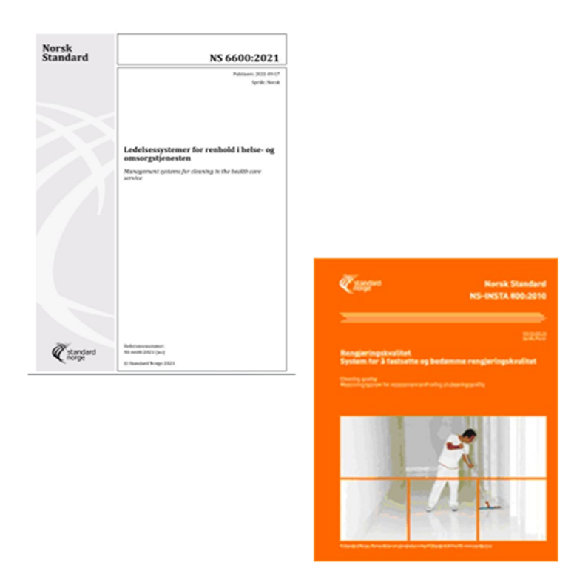
NS 6600:2021
9.2.1
«Det skal utføres både visuell kvalitetskontroll og kontroller for ikke – visuell kontaminering».» Rengjøringskvaliteten skal kontrolleres og dokumenteres».
Prosjektet avgrensa seg til:
- Kontroller for ikke – visuell kontaminering
- Firsengsrom med bad/wc i to ulike somatiske avd.
(I alt fem pasientrom)
Notes:
Standaren NS 6600-
Standaren er konkret lett å finne fram
Kontroll av fleire rom gir eit bedre sammenlikningsgrunnlag
Den visuelle kontollen blir gjennom det regionale reinhaldsprosjektet frå HB, som og går på kvalitetssikre nøye reinholdet i Helsetenesta etter Insta 800 og i bruk av verktøyet Xpand.
Visuelle kontrollen er godt beskrive i NS-Insta 800 -Den visuelle kontollen blir gjennom det regionale reinhaldsprosjektet frå HB, som og går på kvalitetssikre nøye reinholdet i Helsetenesta etter Insta 800 og i bruk av verktøyet Xpand.

Slide 10
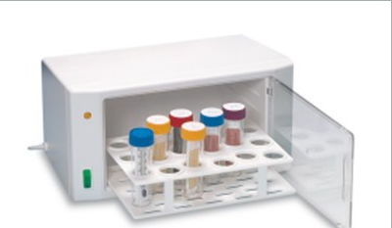
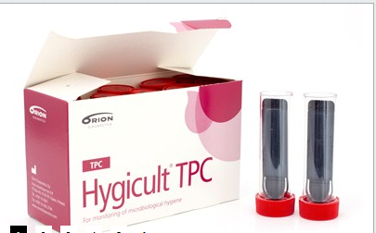
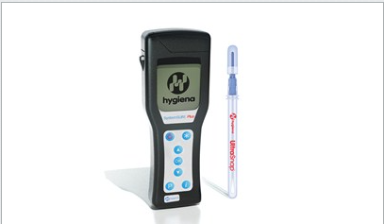
Måleinstrument
Kontroll av -ikkje visuell kontaminering
Hygicult
Inkubatorskap (+ 30 ⁰) i 2 døgn eller la stå i rom med jevn temp. +20-25⁰.
Les av etter 4 dager
Hygicult Dipslides - YouTube
ATP (Adenosintrifosfat ) m/svaber leser av direkte
UltraSnap Surface ATP Test - YouTube
Labolytic AS - Hygienekontroll | mikrobiologiske tester | kjemiske analyser | analyseinstumenter og labutstyr | Kvalitet kan måles!
Notes:
Hygicult TPC er ein mikrobiologisk kontroll. Eit direkte mål på mikrobiologisk forureining.
Det som du må gjøre at å sammenligne din resultat (med den avlesning kort), da finner du resultatet under diagrammet. I din tilfelle, resultatet fra før rengjøring havner i resultat: 5CFU/cm2. Resultat ETTER rengjøring, blir derfor < 1CFU/cm2.
I standaren står det at i rom med nivå for reinheit skal mikrobiologiske testa gjerast.
ATP: Adenotrifosfat (ATP) finnes i alt organisk materiale; dyr, grønnsaker, bakterier, mugg- og gjærceller. Påvising av ATP indikerer forurensing fra en av disse kjeldene. ATP-nivået blir uttrykt som relative light units (RLU) 1 RLU = 1fmol ATP
Grenseverdi for ATP: Det foreligger ingen konsensus angående grenseverdier for ATP i pasientomgivelser. 250 RLU blir i flere studier angitt som grense for intervensjon. Dansk Standard opererer med en grenseverdi på 50 RLU. Målt ATP-nivå kan variere med anvendt luminometer, noe som kan vanskeliggjøre universelt gjeldende grenseverdier.

Slide 11
Kontroll
-Lære og forstå rett måleinstrument
- Test
- Førebu kontrolldagen
- Merke lokk på hygicultglasa og ATP pensel
- Hygieniske prinsipp
- Fast person som tek kontrollane kvar gong
- Kontroll før reinhald
- Kontroll rett etter reinhald
- Observasjonar
- Registreringsskjema
- ATP svar på display
- Hygicult i varmeskap i to døgn
Notes:
ATP: Adenotrifosfat (ATP) finnes i alt organisk materiale; dyr, grønnsaker, bakterier, mugg- og gjærceller. Påvising av ATP indikerer forurensing fra en av disse kjeldene. ATP-testen enkel å bruke og gir resultatet umiddelbart. ATP-nivået blir uttrykt som relative light units (RLU)

Slide 12
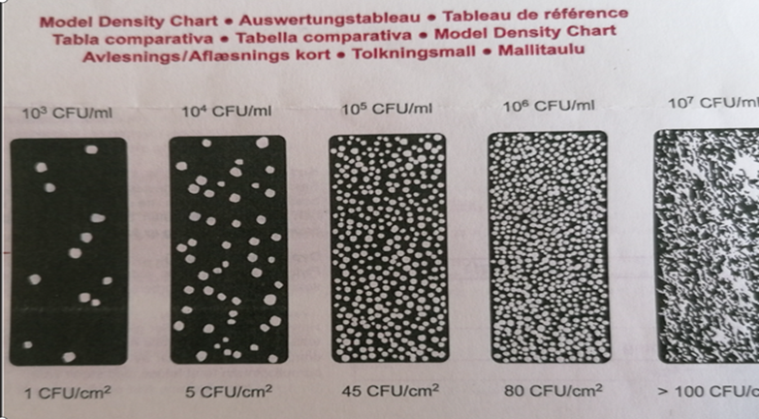
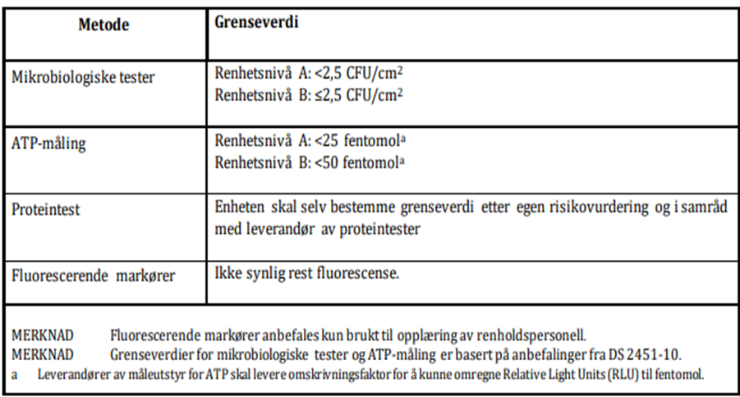
Resultat av risikopunkt
Hygicult CFU/cm2
Veke | 1 |  | 2 |  | 3
 | Før | Etter | Før | Etter | Før | Etter
Wc- knapp | 80 | 80 | 45 | 45 | 45 | 1
Dørhandtak bad | 80 | 5 | 5 | 5 | 45 | 45
Armlene WC | 80 | 45 | 45 | 1 | 45 | 45
Resultata viser:
- risikopunkt er gjort reine, andre ikkje.
- risikopunkt tilfredsstiller ikkje
grenseverdiane i NS 6600.

Slide 13

Resultat av ATP
Veke | 1 |  | 2 |  | 3
 | Før | Etter | Før | Etter | Før | Etter
Dørhandtak til baderom | 37 | 29 | 257 | 395 | 68 | 11
Armlene stol | 483 | 30 | 2103 | 0 | 51 | 223
Dørhandtak til korridor | 159 | 32 | 59 | 13 | 208 | 8
Resultata viste::
- Kvaliteten på reingjeringa varierte
- Nokre risikopunkt tilfredsstiller
ikkje grenseverdiane i NS 6600
- Ureininga er større etter at
reinhaldet er utført enn før
Notes:
I stadaren står det,at verksemda skal sjølv lage eit dokument system for godkjenning av rom.

Slide 14
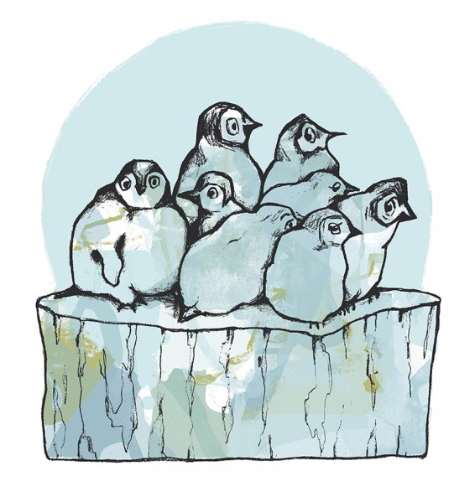
Observasjonar
- Same klut blir brukt rundt omkring i heile rommet og på dørhandtak tilslutt
- Kluten blir brukt frå botn av servanten opp til servantkanten
- Skifter sjeldan klut
- Bretter og snur kluten lite
- Bruker ureine hansker på rein klut
- Skifter sjelden hansker
- Samtidig blei og mykje positivt observert!
Notes:
Det blir gjort obervasjonar under kontroll og dette er nokre punkt som vert observert
Får ein ein del svar på ulike resultat av kontrollane og kan brukast i diskusjonar forbedring

Slide 15





Presentasjon av resultat
- Reaksjoner
- Diskusjon
  - Presenterte resultata for alle
  reinhaldarane i HF, og kva endringane
  det har medført

Slide 16
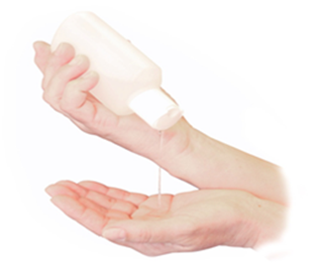
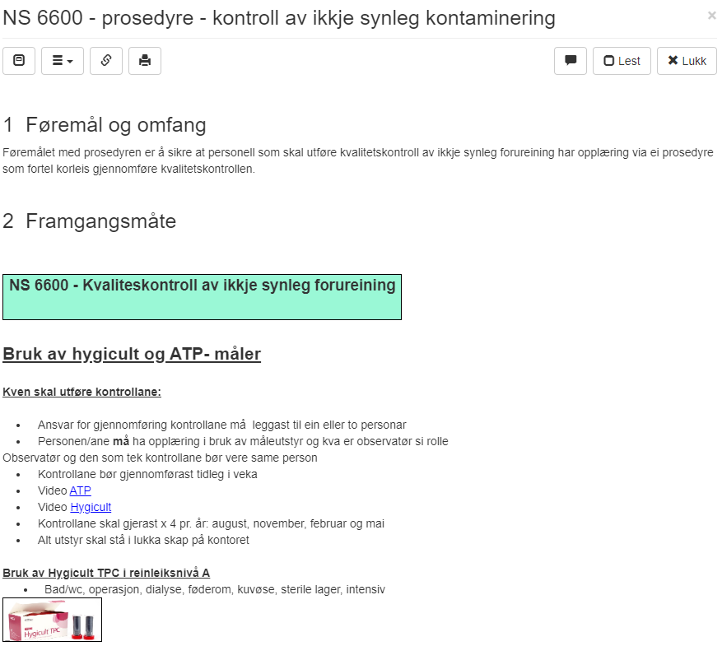
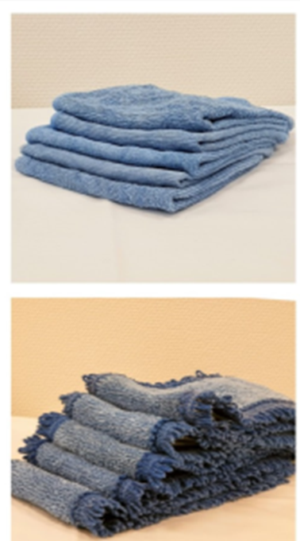
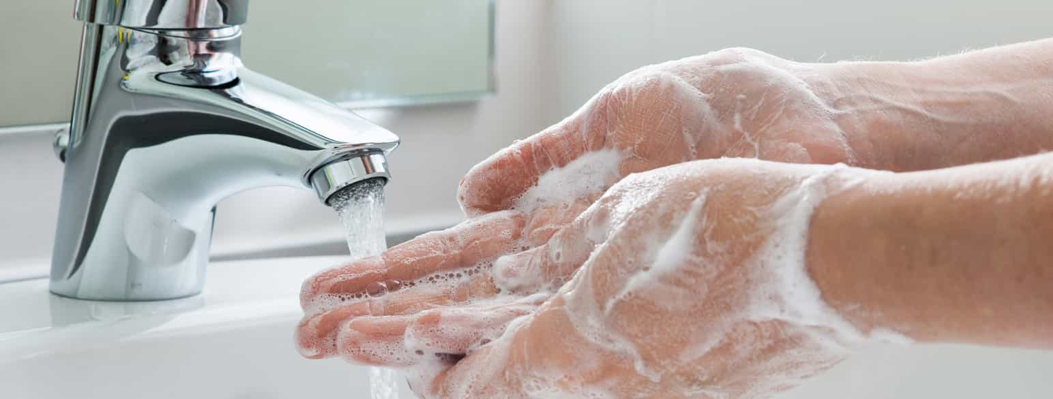
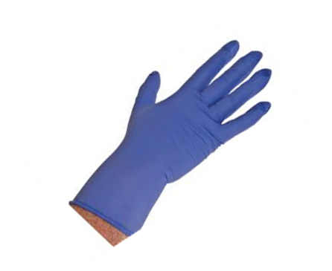
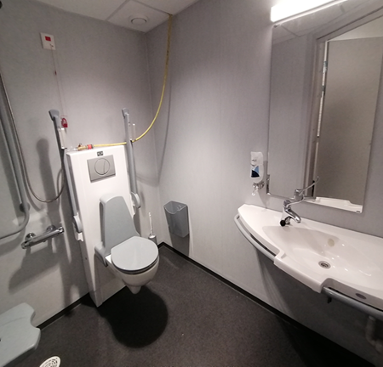


Endringar
Opplæring
  Kva er eit risikopunkt
  Kva betyr nivå (A-D) av reinheit i ulike rom
  Bruk og handtering av klutar, reine hansker, handhygiene
Ulike prosedyre – reviderte og nye
  - Vask og oppbevaring av klutar og moppar
  - Kontroll av ikkje synleg forureining bruk av ATP og hygicult
  Kvalitetshandboka (helse-forde.no)
  Diskusjon
  - Bruk av reinhaldarar med og uten fagbrev

Slide 17
Har vi nådd målet?
  - Reinhald får resultat og oversikt over korleis kvaliteten er i pasientnæreområde
  - Resultata er hjelp til å diskutere evt. endringar eller nye tiltak
  - Resultata gir reinhaldaren motivasjon i arbeid sitt
  - Kontrollane blir gjennomført 4 x pr. år
- Reinhald er eit av dei 11 punkta i basale smittevernrutiner
Ref:
Norsk Standard for renhold i helse- og omsorgstjenestene . NS- Insta 800. Rettleiar til forskrift om smittevern i helsetenesta.
DS 2451-10; Styring af infektionshygiejne i sundhetssektoren – Del 10: krav til rengjøring,
Hygienekontroll - Labolytic AS, Reinholdavdeling Helse Bergen,
Eit pasientrom ser reint ut ved visuell kontroll.
Derimot ved ikkje-visuell kontroll, avdekker ein forureining av kritiske kontaktpunkt i det same rom.
Notes:
Med omhug: Resultata vil variere må ta fleire testar for å få eit litt større bilde om kva problemet kan ligge om det ein resultat er tilfeldig resultat
Resultatene indikerer at renhetsgraden på kontaktpunkt varierer og at renhold av kontaktpunkt faktisk blir utført men grundigheten varierte, kan ikkje ta tal bokstavleg. Tal over fleire veker.

Slide 18

Korleis har det gått vidare?
9.2.3 Tabell 5
Vi har 77 pasientrom med bad
10 % av 77 = ( 7,7 rom) 8 pasientrom m/ bad

Slide 19

Labolytic AS
Kontrollør observerer reinhaldar under reinhaldet og tek ATP og hygicult- kontroll rett etter reinhald er gjennomført.

Slide 20

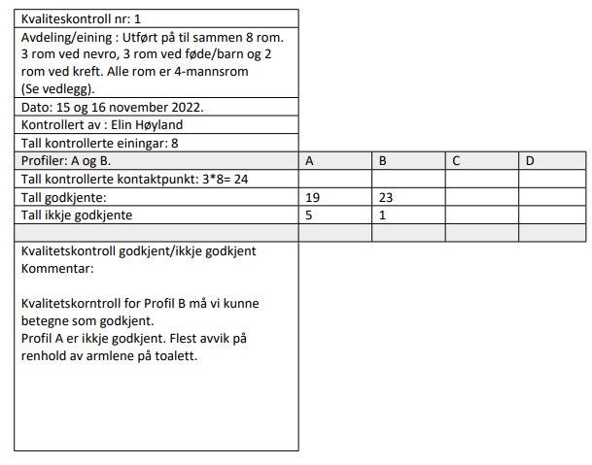
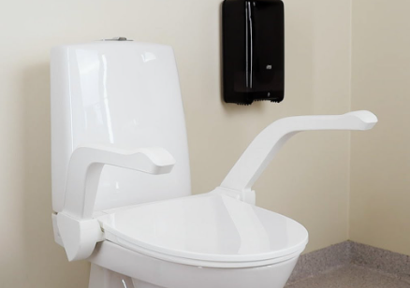
Resultat av kvalitetskontroll
Fleste avvik på reinhald var på armlenet på toalett

Slide 21
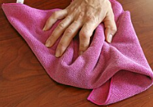
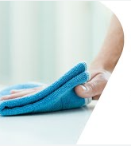

Observasjoner viser
Bruker lite mekanisk bearbeiding av kluten
Bretter kluten feil
Ei av avdelingane hadde ingen avvik hos reinhaldar

Slide 22


Korleis blir resultat av kontroll og observasjonane brukt i forbedringsarbeid?
Svar på ATP og observasjonar
1 Reinhaldar får tilbakemelding rett etter kontroll.
- individuell tilbakemelding
2 Resultat av kontrollane blir og tatt opp på avdelingsmøte etter at svara på Hygicult føreligg.
-på generelt plan t.d dusjkraner, viser korleis ein bruker kluten på dusjkraner og dørhandtak
-Gå gjennom prosedyrene noko som skal endrast
-Opplæringsplan for nytilsette- legge inn punkt her

Slide 23

Intervju
2 tilsette med fagbrev og 7 tilsette uten fagbrev (tilfeldig utvalte)
Kva er mest utfordrande i jobben din som påverkar kvaliteten på reinhaldet?
Kjem ikkje til i ulike områder, ting står i vegen t.d bagasje til pasienten (baggar) på golv, ulike hjelpemiddel, besøkande
2. For lite reinhaldarar på jobb, må springe rundt til andre områder
3. Liten tid
4. Stadig avbrudd pga. andre ting som skjer på pasientroma, stell, legevisitt, fysioterpi etc..
7

Slide 25

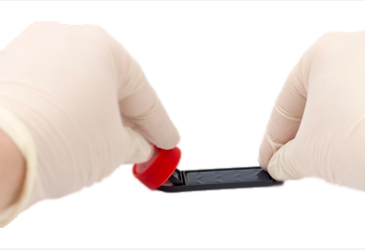

Slide 26

